Slide 1
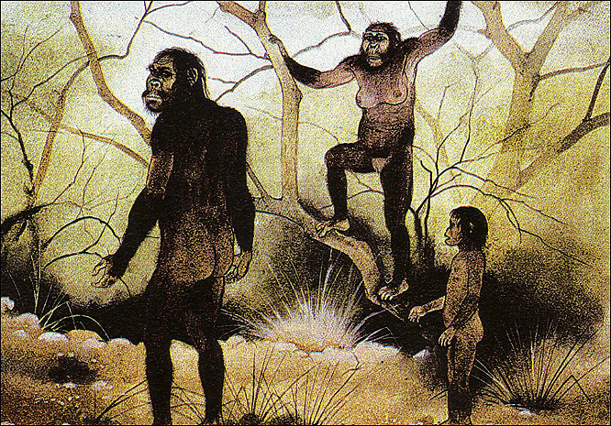
Výživa člověka
Australopithecinea – nejstarší Homo
Mgr. Sandra Sázelová, Ph.D.
Ústav antropologie PřF, MU
sazelova@sci.muni.cz
Tomáš Janoušek
Notes:
Crashcourse: Human evolution https://www.youtube.com/watch?v=UPggkvB9_dc
Australopiths diet: https://www.youtube.com/watch?v=sloeS8Vx0hI&list=PLepHs0thoryOXUSs5LkIy-bCv3Bkbz9Fz&index=6

Slide 2
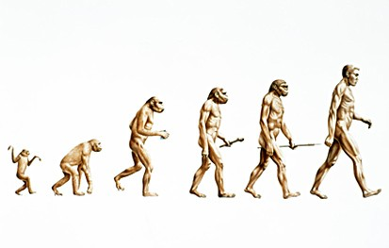
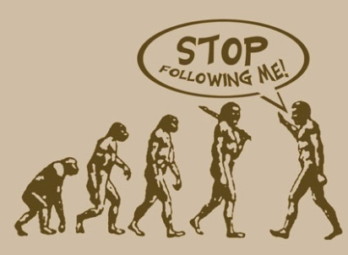
Paleoantropologie
a) Biologická evoluce = geneticky podmíněná a dědičná změna vlastností organismů mezi generacemi
b) Kulturní evoluce = kulturní adaptace předávané mezi generacemi prostřednictvím učení a tradice
Evoluce: kumulace změn, účelné uspořádání (adaptace), oportunistická (nenachází globální optima), není progresivní a nemá záměr ani cíl (= ani přežití druhů!)
Notes:
Na nějaký jídlo jsme adaptovaní, ale potrava, kterou nakonec konzumujeme je podmíněná kulturou (u nás není moc běžné konzumovat hmyz,…)

Slide 3
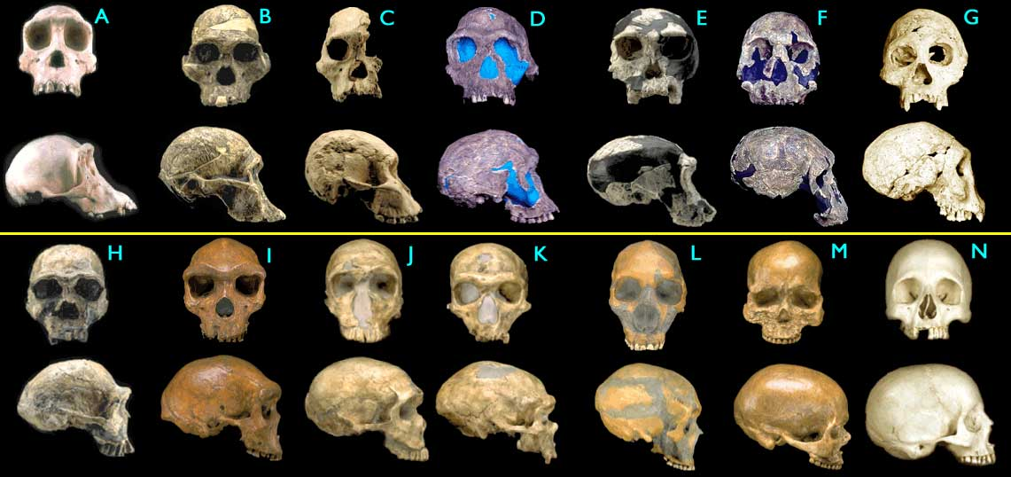
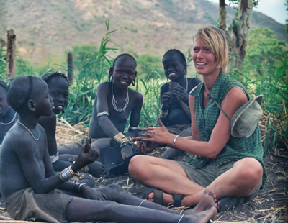
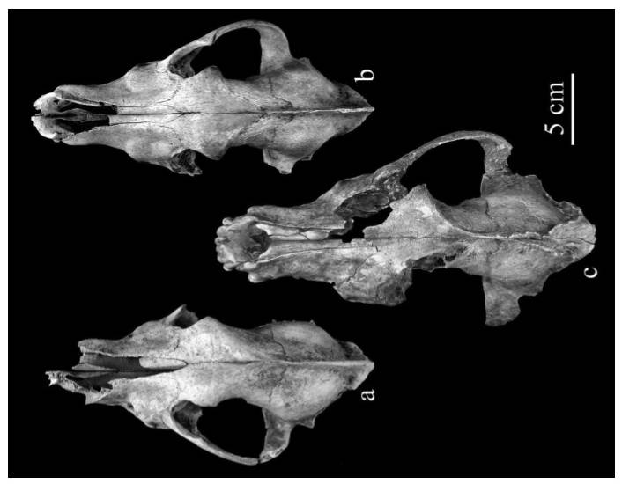
Doklady evoluce v paleoantropologii
PŘÍMÉ
  fosilizované zbytky těl, hroby
  sídliště, artefakty, aj.
NEPŘÍMÉ (analogie)
  výzkum současných primátů
  studium recentních lidských populací
  experimentální rekonstrukce
TEORETICKÉ
  analýza paleontologického a neontologického materiálu

Slide 4
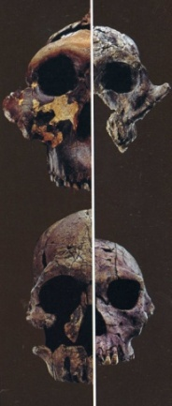
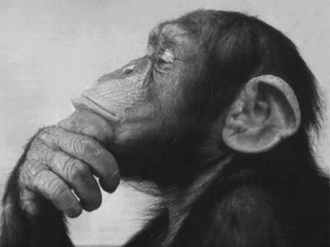
Metody paleoantropologie
dynamické a velmi kontroverzní studijní pole
vychází ze studia fosilního materiálu
mezery, „missing links“
„chyby“ ve fosilním záznamu
taxonomie/sexuální dimorfismus (A.boisei x A.robustus; H. rudolphensis x H. habilis)
spolupráce různých oborů → komplexnost pohledu
Notes:
Dynamické: od 1925 au. africanus až poslední objevy: au. garhi 1997, au. sediba 2010, au. deyiremeda 2015, homo naledi 2015

Slide 5
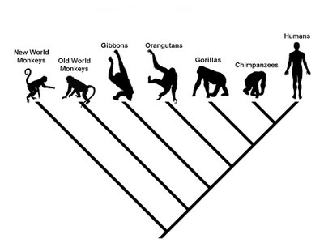
Ecce Homo
Řád: primáti (Primates)
Nadčeleď: hominoidi (Hominoidea)
Čeleď: hominidi (Hominidae)
Podčeleď: homininé (Homininae)
Tribus: hominini (Hominini) / Hominidé
Notes:
Primáti cca 65 myr
Hominidi – velcí lidoopi (odštěpením gibonů cca 20 myr)

Slide 6
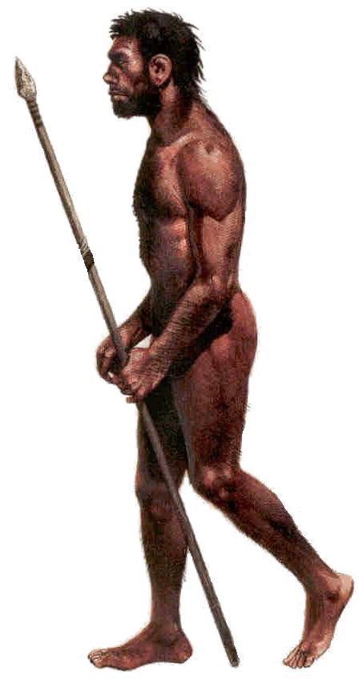
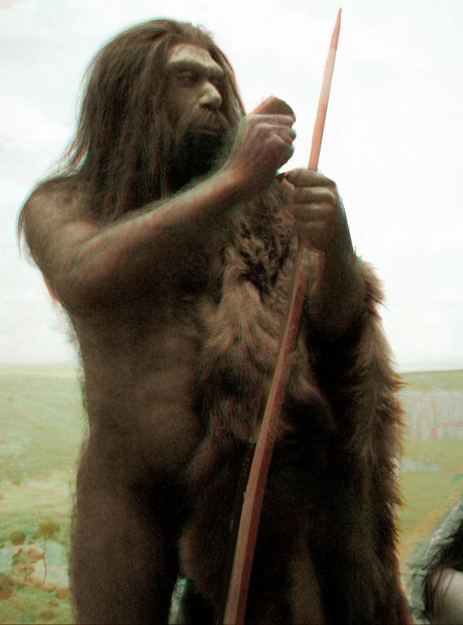
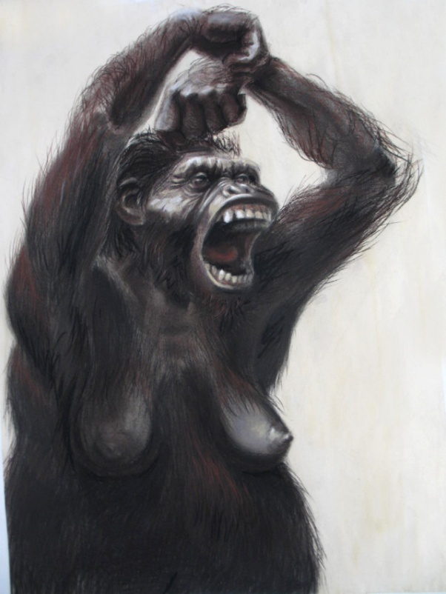
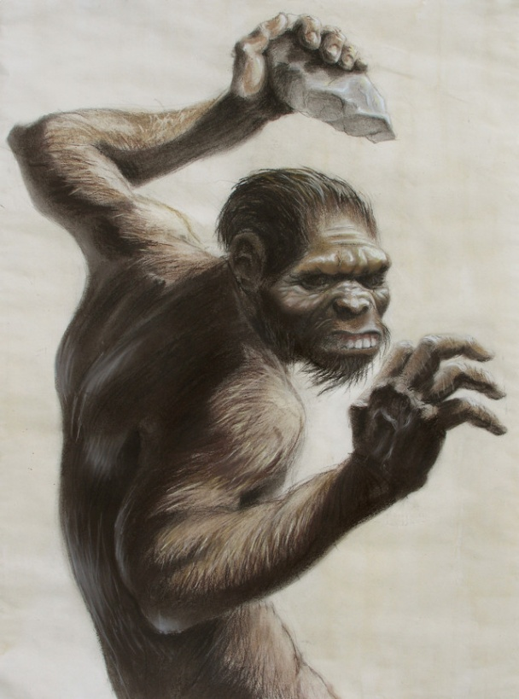
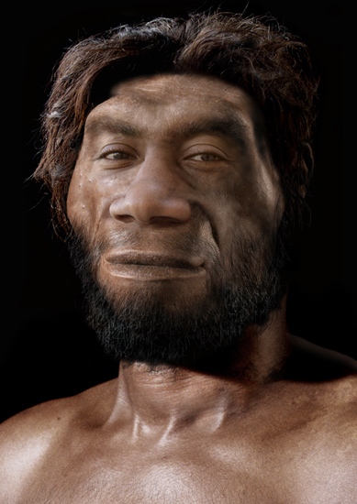
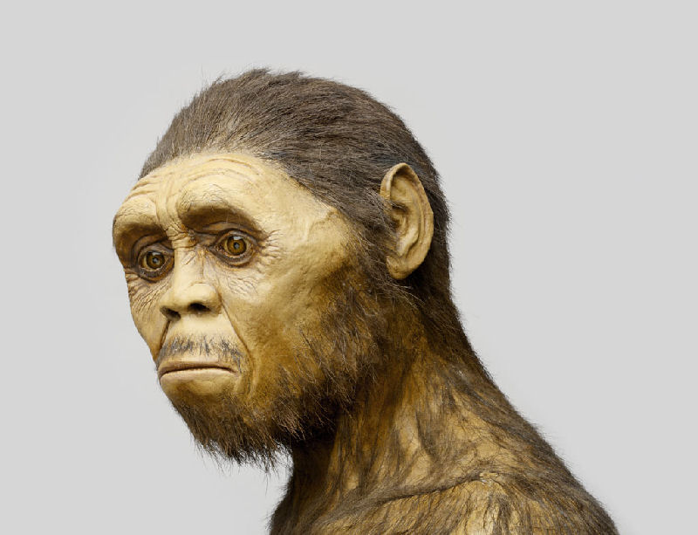
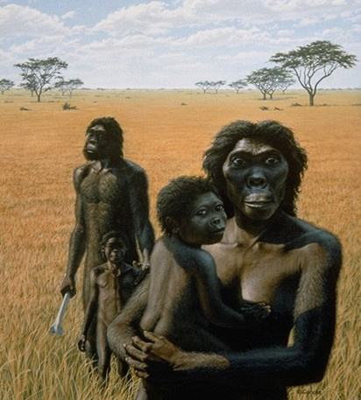
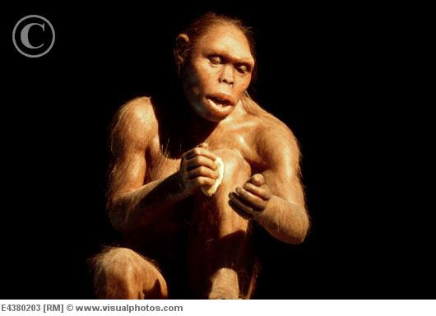
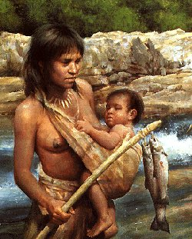
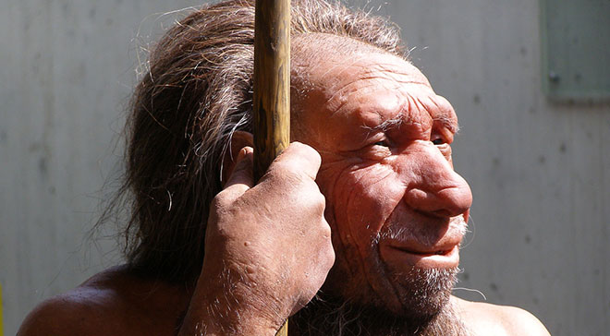
Ecce Homo

Slide 7
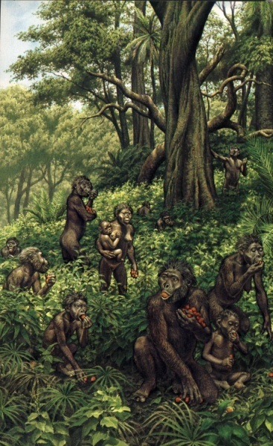
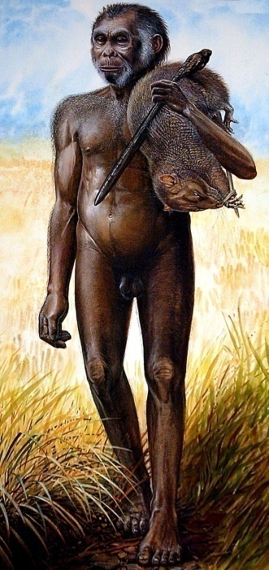
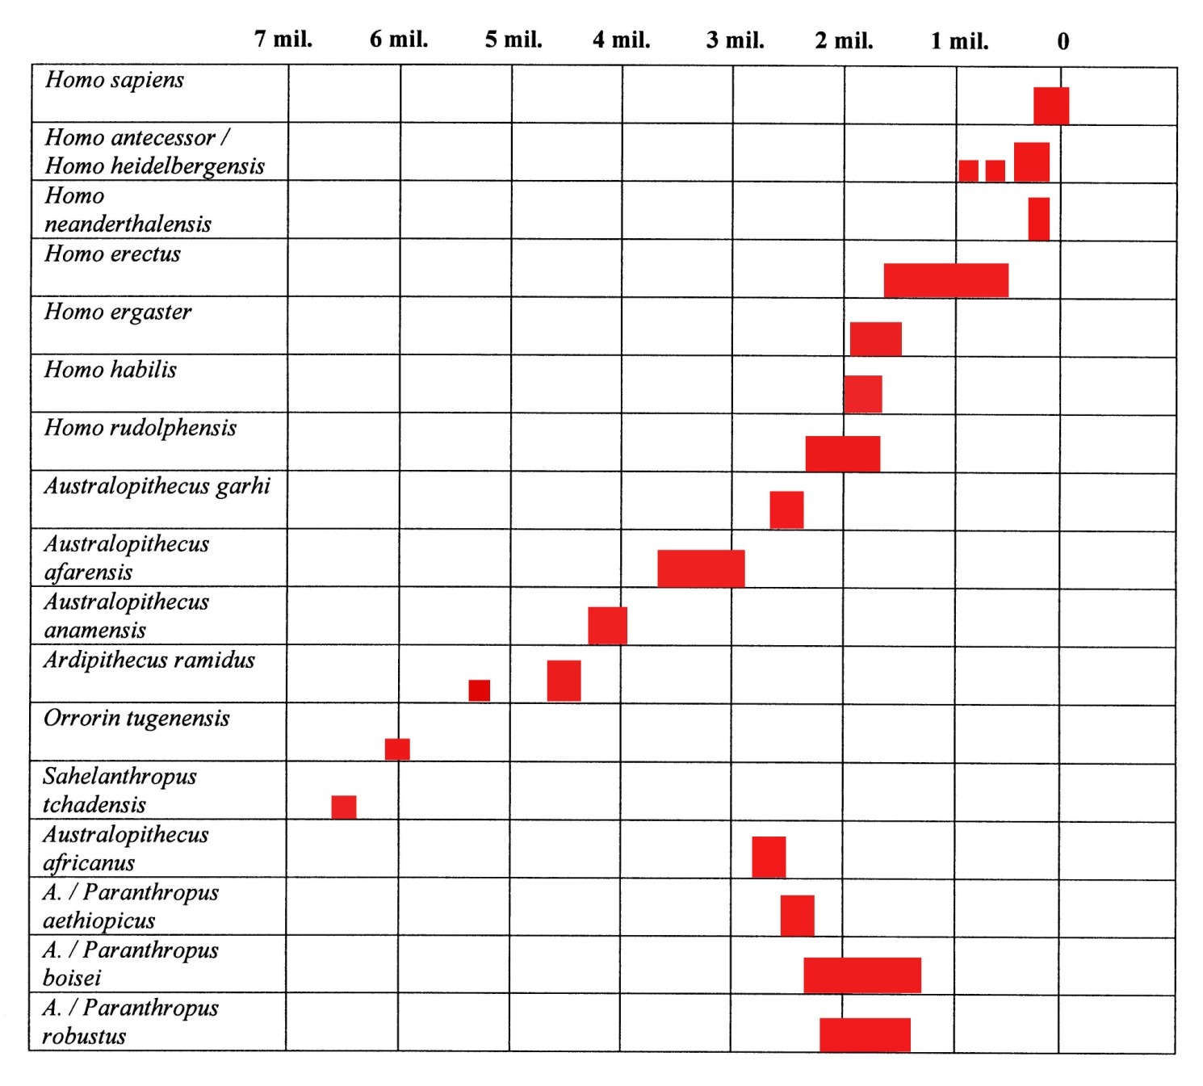
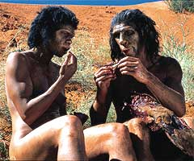
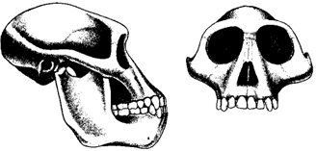
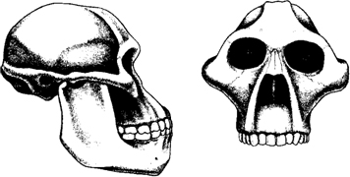
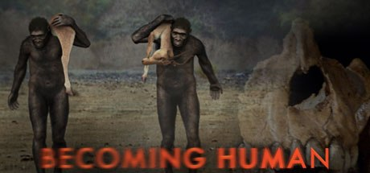
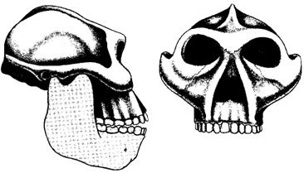
Hominidé
Australopithecinae, Homininae
Australopitéci
Archaičtí
Přechodní
Au. bahrelghazali
Au. deyiremeda
Robustní
Au. sediba
Notes:
australopithecus deyiremeda 3.3–3.5 million years ago in northern Ethiopia (William Kimbel, a paleoanthropologist at Arizona State University says the distinctions between the specimen and A. afarensis "are pretty subtle)
Archaičtí – velké špičáky, dlouhé přední končetiny (bipedie i pohyb na stromech)
Přechodní – zmenšují se zuby, více znaků pro bipedii (přesouvání těžiště)
Robustní – masivní lebka, zuby, žvýkací svalstvo

Slide 8
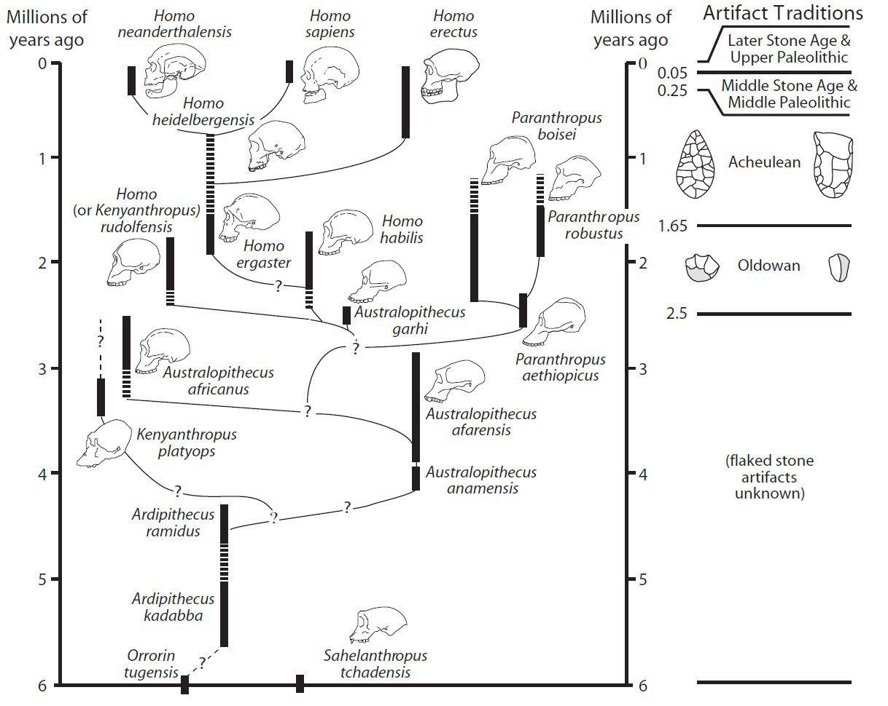
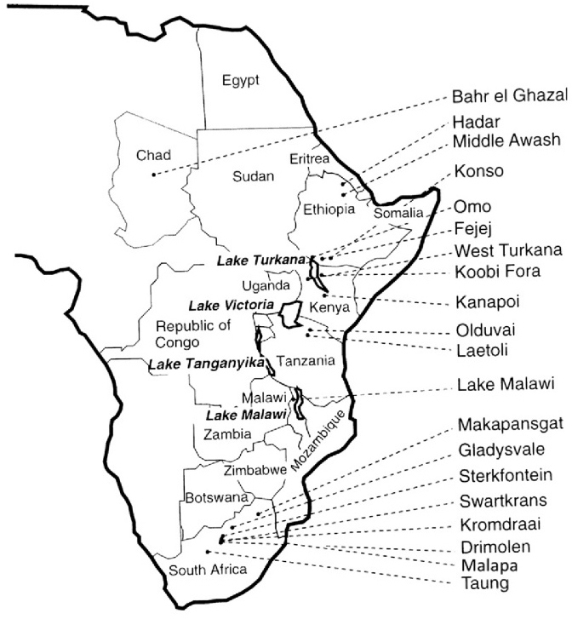
Kde žili Hominidé
3.3

Slide 9
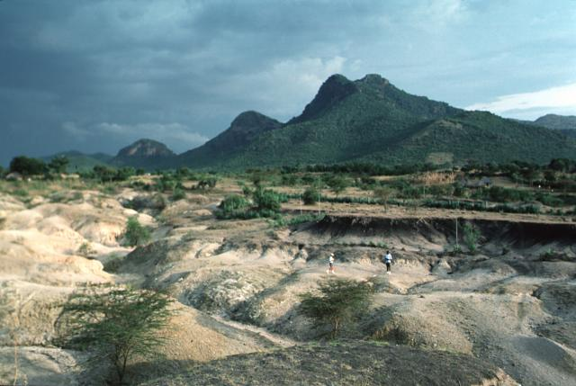
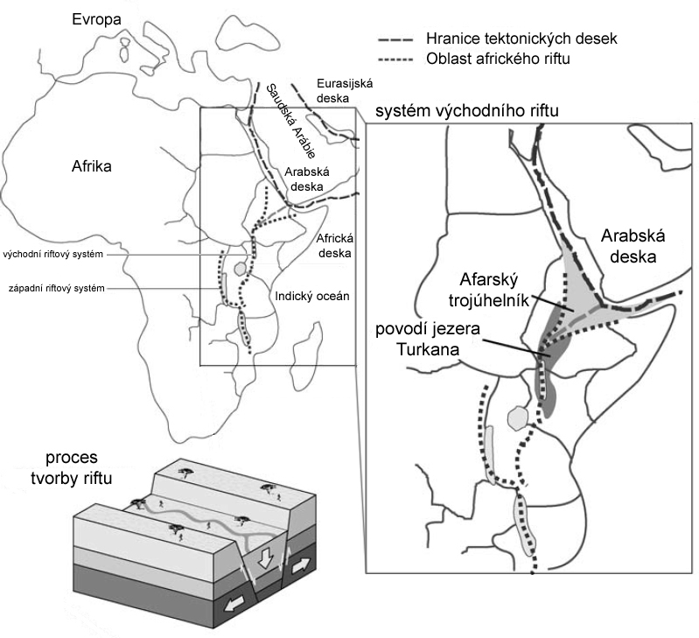
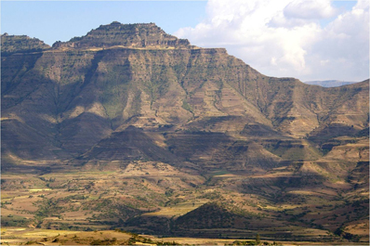
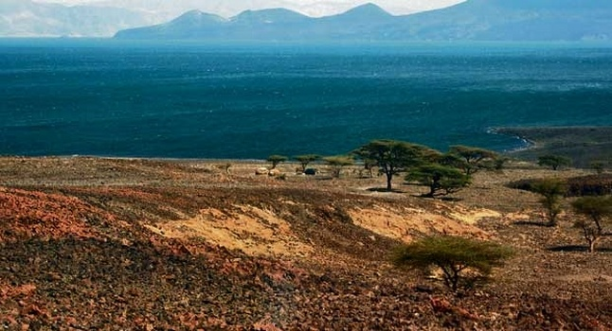
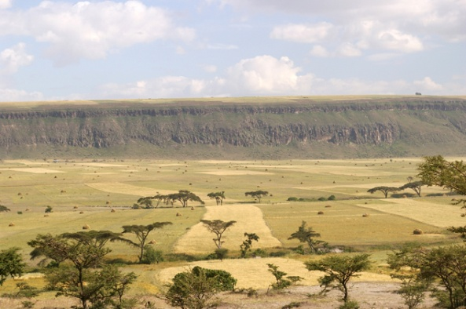
Kde žili Hominidé

Slide 10
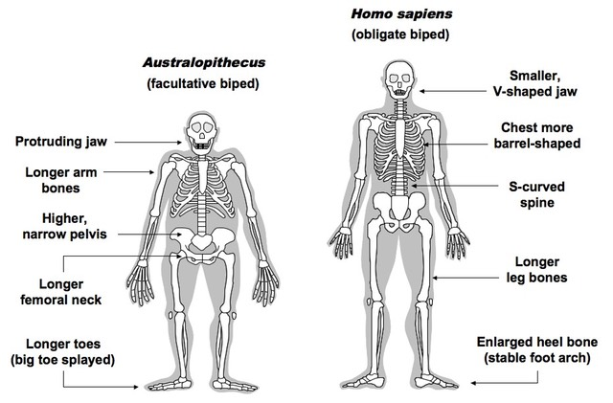
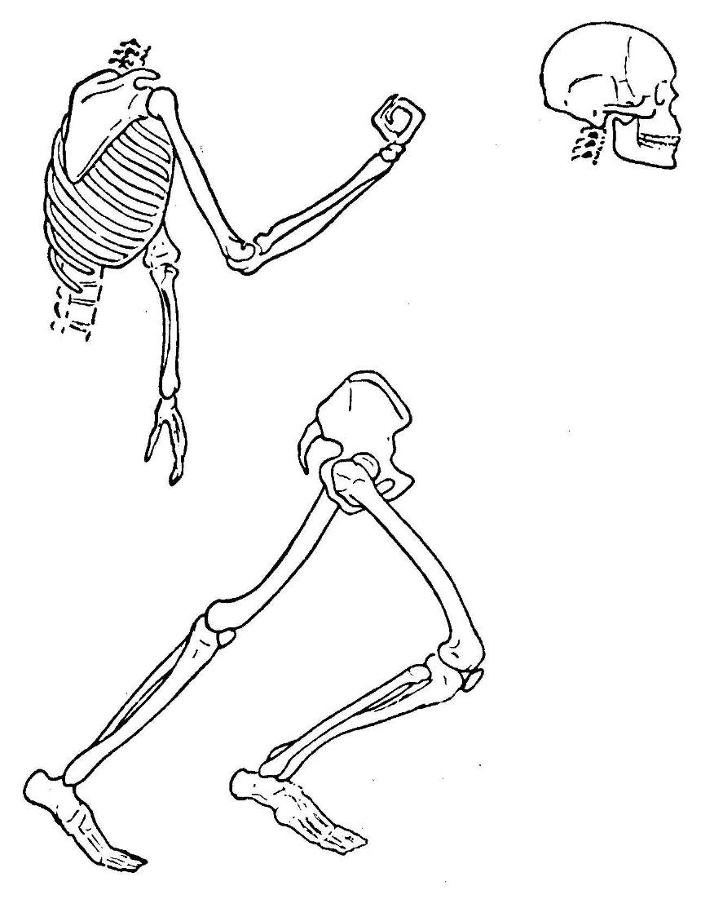
Funkční morfologické komplexy
KNM ER 1813 homo habilis
KNM ER 3733 homo ergaster
Knm er 1470 homo rudolfensis
KNM WT 17000 au. aethiopicus
SK 48 au. robustus
STS 5, STS 71 au. africanus
Notes:
Zásadní vliv bipedie:
Postavení foramen magnum
Široký trup, páteř ventrálněji kvůli těžišti
Široká nízká pánev
Postavení kloubů
Klenba nohy

Slide 11
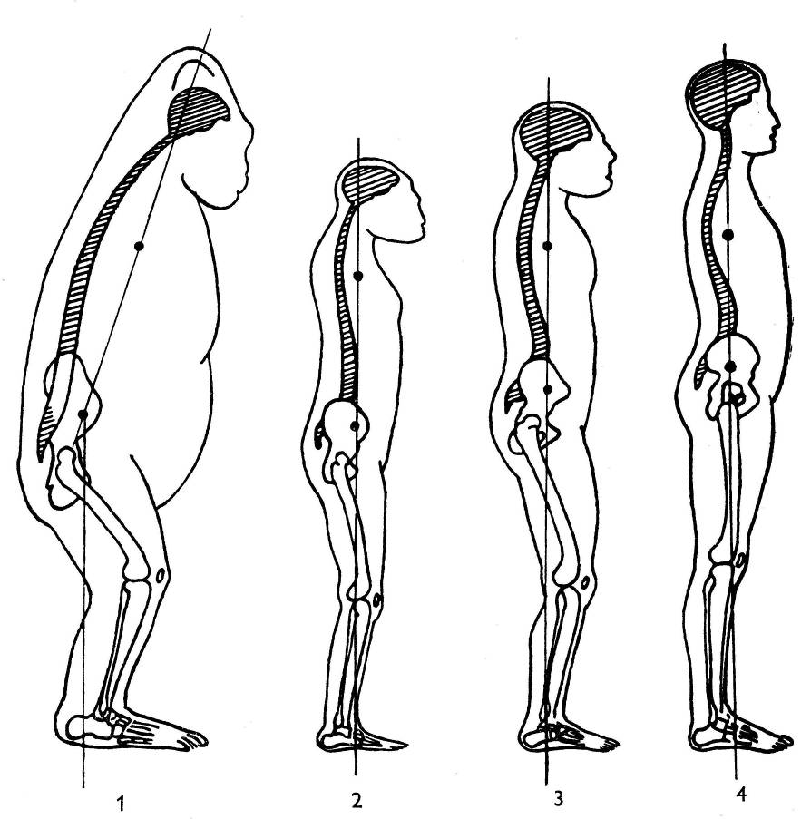
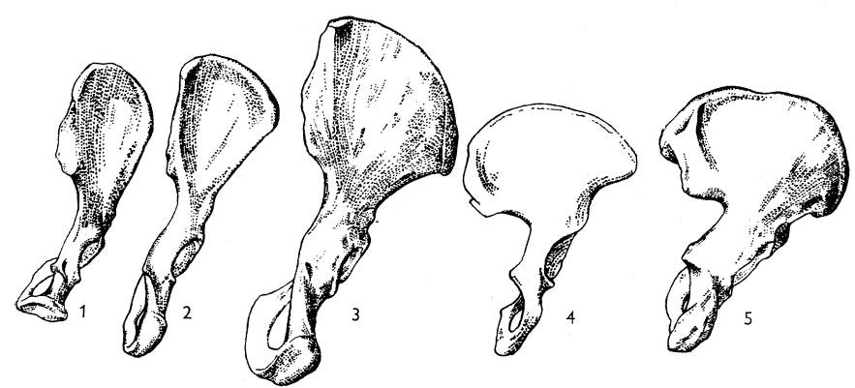
Tvar pánve
Homo
Gorilla (gorila)
Pan (šimpanz)
Hylobates (gibon)
Australopithecus
Změna těžiště
Gorilla
Australopithecus
H. neanderthalensis
H. sapiens
Schema vzpřímené postavy
- Lukovitě prohnuté zakřivení
- 2 lordózy, 2 kyfózy
Notes:
Energetika pohybu – využívání širšího areálu / ekologické změny

Slide 12
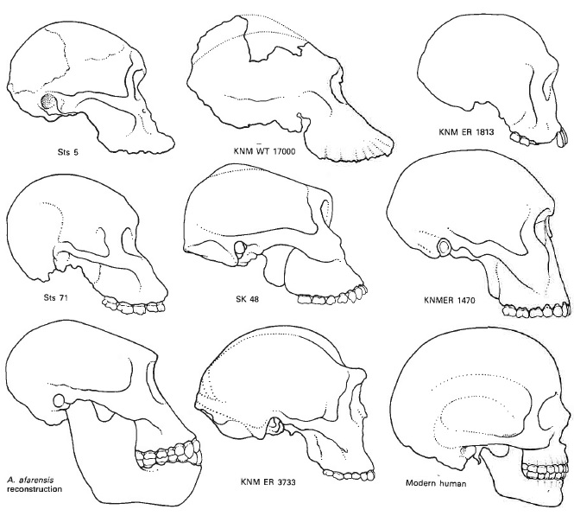
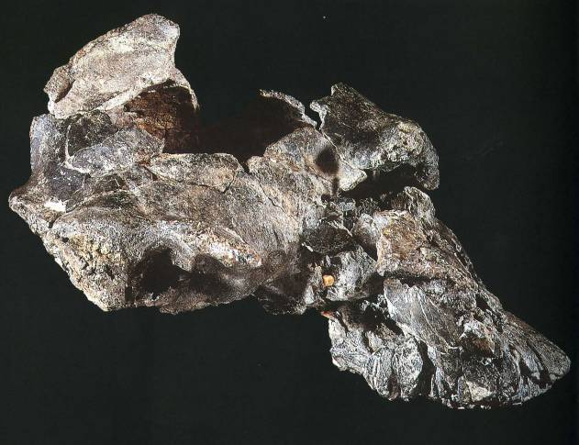
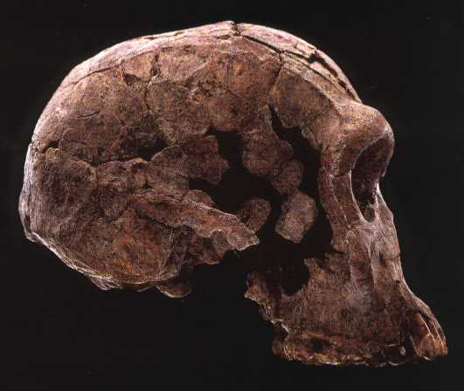
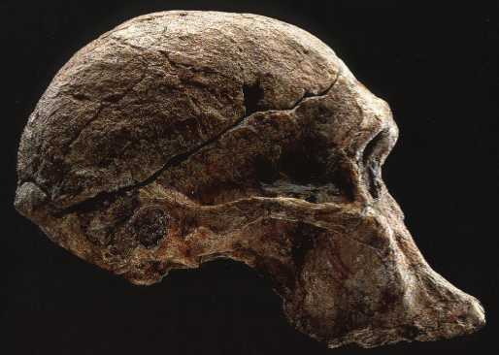
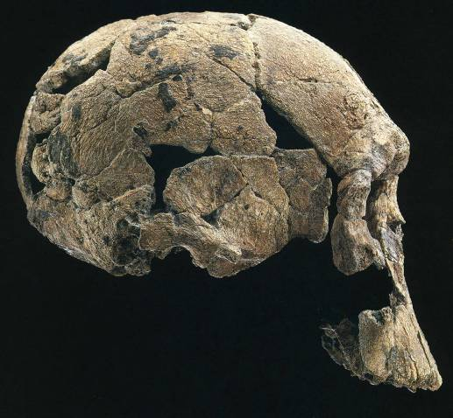
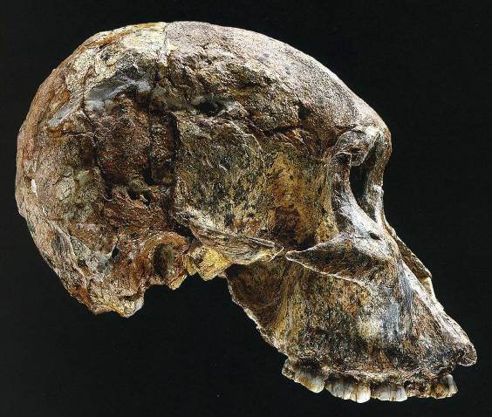
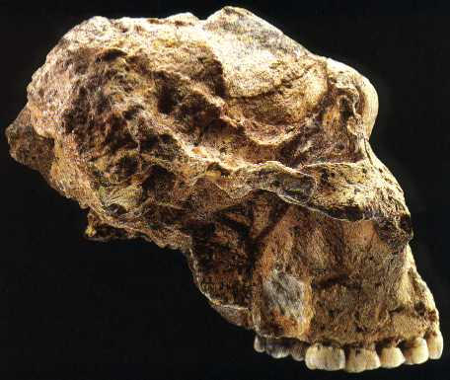
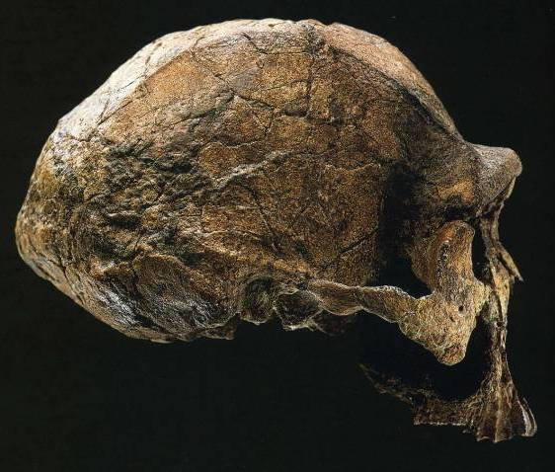
Lebka
STS 5
Au. africanus
KNM WT 17000
Au. aethiopicus
KNM ER 1813
Homo habilis
STS 71
Au. africanus
SK 48
Au. robustus
KNM ER 1470
Homo rudolfensis
KNM ER 3733
Homo ergaster
Notes:
Zvětšování neurokrania na úkor splanchnokrania, menší čelisti, menší zuby
Posun týlního otvoru vpřed, ustupuje prognacie horní čelisti / vertikálně zploštěný obličej
Mizí robusticita / struktury pro úpony svalů a zpevnění lebky

Slide 13
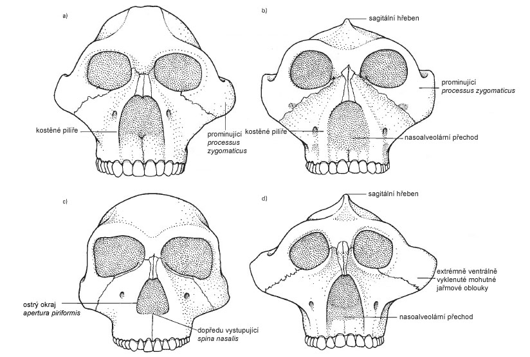
Lebka
Au. africanus
Au. robustus
Homo
Au. boisei

Slide 14
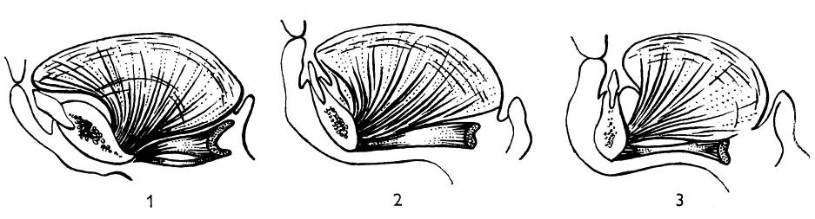
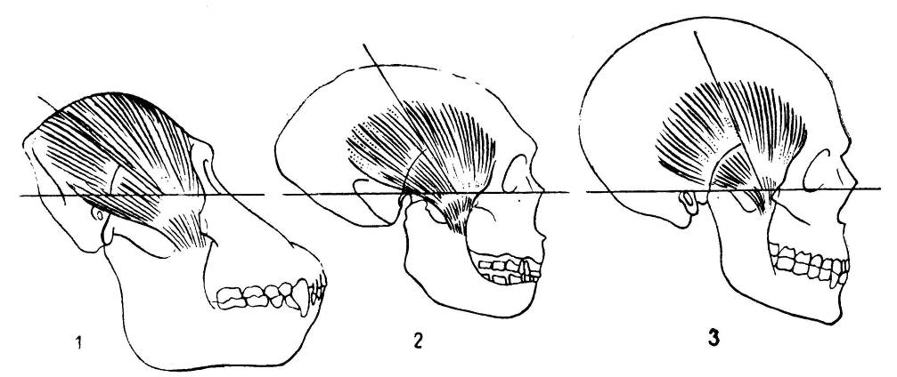
Lebka
Upnutí jazykových svalů na mandibule
Pan (šimpanz)
Homo heidelbergensis
Homo sapiens
Žvýkací svaly (m. temporalis)
Homo neanderthalensis
Pongo (orangutan)
Homo sapiens
Notes:
u robustních australopitéků hypertrofický růst: Spánkový sval (musculus temporalis) na sagitálním hřebenu a na mohutné spodní čelisti. Žvýkací svaly (musculus masseter) na zesílené jařmové oblouky a na spodní čelisti.

Slide 15
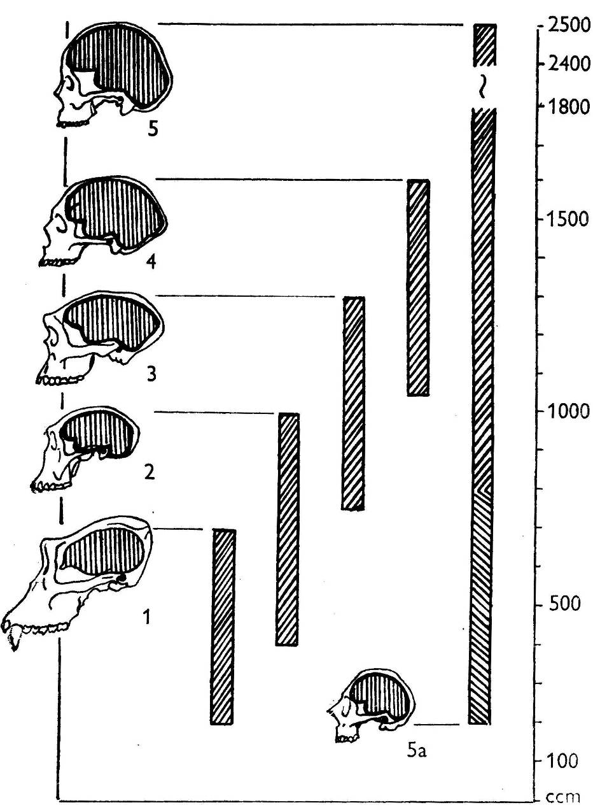
Mozek
H. Sapiens
(včetně mikrocefalie)
H. neanderthalensis
Zvětšování a rozvoj mozku
Váha se relativně zvyšuje vůči váze těla
Ale i komplexní neurální reorganizace
H. erectus
Australopith.
Gorilla
Notes:
Aiello, L. C., Wheeler, P. (1995): The Expensive-Tissue Hypothesis: The Brain and the Digestive System in Human and Primate Evolution. Current Anthropology
(zvětšování mozku na úkor jiných orgánů – trávícího traktu)
Vs.
Ana Navarrete, Carel P. van Schaik, Karin Isler (2011): Energetics and the evolution of human brain size. Nature
(zvětšování mozku díky společné péči o potomka, vyvážený roční příjem potravy – bez nutnosti vytvářet tukové zásoby, které zvyšují energetické nároky při pohybu; čili buď zásoba tuku proti hladovění nebo lepší mozek s kterým se potrava lépe hledá; zároveň bipední pohyb je nejmíň zatížen při vyšším zastoupení tuku)

Slide 16





Evoluce dentice
Primáti:
původní formule: I 3/3, C 1/1, P 4/4, M 3/3 (prořezávání M1, I1, I2, M2, P1-P4, C, M3)
redukce až na: I 2/2, C 1/1, P 2/2, M 3/3 (prořezávání M1, I1, I2, P1, C, P2, M2, M3)
Morfologie zubu / čelisti
Mechanika skusu
Mocnost skloviny
Abraze okluzní plochy
Izotopické studie
Notes:
Zubní vzorec 2.1.2.3 je archaický, společný již pro úzkonosé opice
Odhad věku = rychlost prořezávání zubů
-Rozloţení deformačních sil na lebce Au. africanus, (a) skus pouze na stoličkách, (b) skus na stoličkách a třenových zubech, (c) skus pouze na třenových zubech
-Srovnání mikroskopické abraze okluzní plochy stoliček (A) Au. anamensis, (B) Au. afarensis, kaţdý snímek má velikost 208 x 280 μm

Slide 17






Evoluce dentice - morfologie
Notes:
Vývoj střižných hrbolů u rodu Lophocebus albigena - tvrdá a křehká strava, Macaca fascicularis – měkčí strava, Presbytis rubicunda - tuhé listy
Všeobecně: Fruits, seeds, leaves, flowers, roots, and bark

Slide 18



Žvýkací aparát a kraniofaciální adaptace
Více místa pro potravu na premolárech
Generování síly při skusu na premolárech
nad premoláry výztužné prvky
Na stoličkách generována menší síla skusu
rozmělnění už připraveného sousta
zátěž redukujících adaptace
Důležité pro živočichy závislé na tvrdé potravě
Robustní australopitéci – vyvinutější muskulatura
Macaca fascicularis (makak jávský)
Au. africanus
Au. boisei
Au. africanus

Slide 19



Srovnávací analýza mikroabraze
Evoluce dentice
Mikroabraze je přepisována v rámci dnů/týdnů
zachycuje informaci o potravě zkonzumované před smrtí organismu
nezachycuje celé potravní spektrum organismu
Au. afarensis
Au. africanus
Au. boisei
Au. robustus
(„nut cracker“ )
Notes:
morphology can suggest what a tooth is capable of processing, tooth wear can tell us how a tooth is used
In fact, while orangutans rely on hard food objects more than any other apes, showing thus a larger proportion of crushing wear, gorillas exhibit an increase in shearing wear, which is interpreted as an adaptation to a folivorous diet. Finally, the "intermediate" tooth macrowear found in chimpanzees, mirrors their highly variable diet (Dental macrowear analysis in Great Apes)

Slide 20

Evoluce dentice
nosorožec žirafa gepard
Měřítko 200 μm
orangutan hyena au. robustus
Notes:
Snímky okluzních ploch u zubů savců pořízené elektronovou mikroskopií, (a) nosorožec (grazer), (b) žirafa (browser), (c) gepard (masožravec), (d) orangutan (plodožravec), (e) hyena (mrchožrout), (f) Australopithecus robustus; měřítko 200 μm

Slide 21


Izotopické studie
Analýza zkoumající izotopické složení materiálů
Prvky se v přírodě vyskytují většinou jako směs různých izotopů
¹⁶O, ¹⁸O – získávání tekutin (z rostlin / z povrchových vodních zdrojů)
¹³C, ¹²C – typ rostlinné potravy
¹⁵N – určení trofické úrovně živočichů
poměr izotopů stroncia/vápníku – stroncium z určitých částí rostlin
⁸⁷Sr/⁸⁶Sr - sledování migrací, oblasti se specifickým geochemickým složením
Informace získáváme z nejodolnější části skeletu – zubů
Analýza postihuje jen určitý časový úsek – tvorbu zubu
- Získáváme informace o výživě matky a výživě v dětství
Notes:
¹³C, ¹²C, ¹⁶O, ¹⁸O, ¹⁵N a poměr izotopů stroncia/vápníku ⁸⁷Sr/⁸⁶Sr

Slide 22





Izotopické studie
Prostředí nabízí různé zdroje s různým izotopickým složením
Určité organismy akumulují specifické izotopy
Konzumací další organismy zabudovávají do svých těl určitý podíl těchto látek
¹²C
¹³C
¹³C

Slide 23


Srovnávací analýza stabilních izotopů C¹³
Zvyšující se podíl trav a jejich částí v potravě (i vodní trávy a jejich zásobní orgány)
C3 rostliny – kumulují méně izotopu C¹³ (tropické stromy, keře, byliny)
C4 rostliny – kumulují více izotopu C¹³ (tropické trávy)

Slide 24





Sezonalita – nouzové potraviny
Podzemní orgány rostlin, kůra, listy, dřeň bylin
Důležitý zdroj v období nedostatku kvalitnější potravy
velký obsah vlákniny, špatná dostupnost, silná „kůra“
Využívání předmětů k lepšímu získávání potravy
Zvýšení mobility, kognitivní adaptace, morfologické změny
Analýzou povrchu kostí využívaných jako nástroje, lze rozlišit opotřebení v důsledku:
zásahu do termitiště
získávání podzemních částí rostlin
odstraňování tvrdých obalů plodů
Notes:
Fallback foods are particularly important components of the diet because they represent the kinds of food to which anatomical and foraging specializations are expected to be adapted
In Tanzanian savanna woodland, for example, Vincent (1984) found densities of edible tubers averaging 40,000 kg per km2, compared with only 100 kg per km2 found by Hladik and Hladik (1990) in a rain forest of the Central African Republic. (Even at a density of 100 kg per km2 Hladik
and Hladik considered them sufficiently abundant to support a human population.)
Že byly nouzové potraviny přítomny v miocénních/pliocénních savanách, dokazují nálezy rypošovitých a slepcovitých v lokalitách s nálezy hominidů
Analýzou povrchu kostí využívaných jako nástroje, lze rozlišit opotřebení v důsledku:
zásahu do termitiště
získávání podzemních částí rostlin
odstraňování tvrdých obalů plodů
(Australopithecus robustus –Swartkrans, Drimolen)

Slide 25

Způsoby zpracování potravy
Tepelná úprava potravin
  Zkrácení trávících procesů
  Nižší energetický výdej na zpracování
  Po úpravě lze konzumovat jinak těžko stravitelnou potravu (změkčení, odstranění toxinů)
  Sušení, měkčení, máčení, klíčení
Notes:
studies of the evolution of human feeding behavior often focus on dietary composition without considering extra-oral food-processing in general or cooking in particular
Evoluční důležitost ohně? Zřejmé doklady používání ohně od 300ky, ale během té doby žádné zjevné evoluční změny
Schopnost vařit přišla pozdě na to, aby se projevili nějaké evoluční změny tj. 25ky pro vaření, předtím užívání ohně ale ne k vaření; asi těžko, i šimpanz profituje z lesních požárů a z volně „uvařené“ potravy
Vaření opravdu přišlo v období středního paleolitu (cca 350ky), ale jeho následky byly minimální (zmenšování velikosti zubů)
Jde o schopnost, která změnila člověka od australopitéků (menší zuby, čelist, tenké střevo; větší mozek, větší tělesný objem…) tj. mohla se objevit již cca před 1,5my
Btw. Další změny cca před 200ky (homo sapiens sapiens) osídlení periglaciální oblasti: větší závislost na vaření: menší zuby

Slide 26






nejstarší Homo
2,5-0,5 mil.let
H. rudolphensis 2,5-1,9 mil.let, V Afrika (Keňa, Malawi)
zaoblená mozkovna 600-800 cm³, gracilní postava do 150 cm
H. habilis 2,2-1,6 mil.let, J a V Afrika
kapacita mozkovny nižší 500-687; max. 730 cm³, zvětšování frontálních laloků mozku (Brocovy oblasti)
efektivní chůze a běh
zvětšování I a C, zmenšování P a M = indicie druhu

Slide 27




Oldowan
Definován na základě artefaktů z Bed I-II v Olduvajském údolí = 1,7 - 1,5 mil.let; dnes již 2,6 mil. let
Díky posledním nálezům z Keni už 3,3 mil. Let
= Štípání technologicky jednodušší drobnotvaré industrie z jádra (úštěpy < 10 cm);
výroba může být připisována všem tehdy žijícím homininům.
Notes:
In the desert badlands of northwestern Kenya, scientists have discovered stone tools that date back some 3.3 million years

Slide 28





H. ergaster 1,8-1,4 mil.let, J a V Afrika
průnik do Eurasie ? (Dmanisi v Gruzii)
kapacita mozkovny 600-950 cm³, menší tloušťka kostí, moderní stavba postkraniálního skeletu
výška: 150-170 cm, váha kolem 60 kg
Homo erectus 1,5-0,5 mil.let, Afrika, Asie
velikost mozkovny: 750-1225 cm³, úzká a nízká, zalomená v týlní val
výška muži až 178 cm; ženy 160 cm, vysoká, štíhlá postava, chůze i běh, váha: muži 60-70 kg, ženy 50-60 kg
zesílení kostí, dlouhých i lebečních (až 1 cm)
Homo antecessor 1,2-0,7 mil.let, Evropa, Afrika
kapacita mozkovny nad 1000 cm³, dva nadočnicové oblouky, celkově sapientní znaky, ale jen adolescenti a děti
Notes:
With the appearance of H. erectus, there are indications that “early humans were able in some manner to greatly improve their intake and uptake of energy, apparently without any decrease in dietary quality” (Milton 1987:106). Particularly strong signals are an increase in body mass (McHenry 1992, 1994), reduction in molar size and enamel thickness (Wood 1981, Isaac 1983), and increase in brain volume (Holloway 1979, Milton 1987,
Leonard and Robertson 1994, Aiello and Wheeler 1995,
Kappelman 1996). Comparative data on primate energetics
suggest that total daily energy expenditure rose
from australopithecines to H. erectus by a factor of at
least 40–45% and probably (assuming a human-style foraging
strategy in H. erectus)
Byl příjem masa zásadní změna?
wild meat is a low-fat food which may have low nutritional quality during lean periods
Rostlinná potrava jako základ, především ta tepelně opracovaná

Slide 29



Acheléen
nejstarší industrie pochází z Hadaru v Etiopii (1,5 mil. let) a z Ubejdije v Izraeli (1,4 mil. let); z Cagny a Abeville v údolí Sommy z FR a Boxgrove v UK (0,7 – 0,5 mil. let), Přezletice (0,5 mil. let)
= jednolitý technologický komplex s charakteristickými sekáči (chopper), pěstními klíny (hand-axe; až 19 cm), sféroidy (cca 7,5 cm), drobnotvará industrie (cca 3 cm)
výroba připisována H. erectus (senso lato), H. ergaster, H. heidelbergensis

Slide 30


G. Isaac (70.léta 20. století) = prvky záměrnosti i plánovitosti lidského chování.
L. Binford (1987) = pouze nahodilost a oportunismus v boji se šelmami.

Slide 31


Lovec / mrchožrout
Olduvai (Tanzanie)
vých. část jezera Turkana a Olorgesaillie (Keňa)
Ubejdija (Izrael)
= první známé kumulace zvířecích kostí s lidskými zásahy a v doprovodu kamenných artefaktů již před více než 1 mil. let.
Čou-kchou-tien (Čína)
Torralba, Ambrona (Španělsko)
= kumulace zvířecích kostí v důsledku činnosti šelem (zejm. hyen, aj.)

Slide 32


Vaření vs. maso
Notes:
we have tried to compare the amount of energy gained by adding meat to a prehuman plant diet versus maintaining the same plant items in the diet and cooking them. Our (necessarily crude) estimates suggest that cooking raises energy intake substantially more than substituting meat for plant items (tables 1 and 2).
the increased energy availability allowed by cooking plant materials played a permissive role in the intensification of hunting—a high-risk, high-gain activity— much the way periods of fruit abundance seem to allow intensification of chimpanzee hunting

Slide 33

Pro & proti:
První nástroje z Turkany po analýze pracovních stop = opracování dřeva a dalších měkkých rostlinných materiálů (Keeley and Toth, 1981; Dominguez-Rodrigo et al., 2001);
Podle etnologických analogií podobné artefakty pouze sekundárními  na přípravu dalších nástrojů z kosti, dřeva nebo jiné nestabilní materiály, které slouží při sběru a přípravě rostlinných pokrmů (Gould 1980);
Experimenty sice potvrdily, že se artefakty dají používat při porcování zvířat (Jones 1980), stejně tak jako v dalších aktivitách (Schick and Toth 1993);
Využívání blízkých zdrojů jako argument pro nízké schopnosti plánování  nespokojili se však s každou surovinou, své aktivity omezují na dostupné kvalitní zdroje (nástroje vyrábějí přímo na místě, kde je potřebují);
Popřeme-li plánování u archaických lovců, dostávají se do bezčasovosti (Svoboda 1999).
Notes:
A v bezčasí určitě nebyli, protože zažívali spoustu cyklů, které museli vnímat, aby se uživili (sezonalita)

Slide 34


Mortalita bovidů v Olduvai
Bovid mortality profiles and early hominin meat-foraging capabilities at Olduvai Gorge, Tanzania
Henry Bunn1, Travis Pickering1, Manuel Domínguez-Rodrigo2
1 - Anthropology; University of Wisconsin · 2 - Department of Prehistory; Complutense University
vykopávky ve vrstvách Bed I / II (1,85 - 1,2 Ma) poskytly velké množství pozůstatků turovitých kopytníků, které bylo možné vytvořit na základě stupně prořezání chrupu a abraze zubů, rozčlenit do několika věkových kategorií
tyto údaje byly podrobeny analýze a vytvořeny modifikované trojúhelníkové grafy, které srovnávaly věkové spektrum jednotlivých velikostních skupin turovitých ze zkoumané lokality a přirozených spekter, které byly získány studiem recentních predátorů, jako je například lev či levhart
prezentované grafy ukazují, že ve skupině ukazující mortalitu menších turů pravděpodobně hráli roli tehdejší zástupci rodu Homo
Zdroj: http://en.wikipedia.org/wiki/File:Olduvai_Gorge_or_Oldupai_Gorge.jpg
http://www.trutv.com

Slide 35


Porotická hyperostóza u OH81
Earliest Porotic Hyperostosis on a 1.5-Million-Year-Old Hominin (Olduvai Gorge, Tanzania) and its Bearing on Meat Consumption by Early Humans
Manuel Domínguez-Rodrigo1, Travis Pickering2, Fernando Diez-Martin3, Audax Mabulla4, Charles Musiba5, Enrique
Baquedano6, Henry Bunn2
1 - Prehistory; Complutense University · 2 - Department of Anthropology; Wisconsin University · 3 - Prehistory and
Archaeology; Valladolid University · 4 - Archaeology; Dar es Salaam University · 5 - Anthropology; Colorado University · 6 -
Institute of Evolution in Africa
Ojediněle u středo- (KNM-ES 11693) a mladopaleol. nálezů (Villabruna 1); častěji v holocénu
1,5 mil.let, u 2 letého dítěte ➔ anémie z nedostatku masa ve výživě dítěte nebo jeho matky

Slide 36




Potrava
Ovoce, listy, zelené části rostlin, hlízy, kořeny, ořechy, semena, květy, med, hmyz, maso

Slide 37
Společnost a spolupráce
Fission–fusion society
  Akumulace jedinců při odpočinku
  Rozdělování při hledání potravy
Sezonalita, menší hustota zdrojů
  Komunita se více štěpí
  Větší flexibilita společenstva
    Sdílení zdrojů
    rovnoměrnější příjem živin i v období nedostatku

Slide 38

Sídliště
Uvnitř jeskynní (Lazaret)
Otevřená sídliště
– kruhový mělce zahloubený útvar (Terra Amata, FR),
– vymezený strukturou z kamení a kostí (Bilzingsleben, SRN) nebo hlinito-kamenným valem (Přezletice)
 jednoduché chaty s oválným půdorysem na břehu jezera, vchod orientován ve směru břehu a ohniště před vchodem.

Slide 39

Děkuji Vám za pozornost

Slide 40
Odkazy
Crashcourse: Human evolution:
https://www.youtube.com/watch?v=UPggkvB9_dc
Australopiths diet:
https://www.youtube.com/watch?v=sloeS8Vx0hI&list=PLepHs0thoryOXUSs5LkIy-bCv3Bkbz9Fz&index=6
Lovící šimpanzi:
https://www.youtube.com/watch?v=A1WBs74W4ik
Paviáni:
https://www.youtube.com/watch?v=Sn8sTmGTE8s
Manuální zručnost velkých lidoopů (orangutani)
https://www.youtube.com/watch?v=IFACrIx5SZ0
Zajímavé články:
Aiello, L. C., Wheeler, P. (1995): The Expensive-Tissue Hypothesis: The Brain and the Digestive System in Human and Primate Evolution. Current Anthropology
Ana Navarrete, Carel P. van Schaik, Karin Isler (2011): Energetics and the evolution of human brain size. Nature
Richard W. Wrangham, James Holland Jones, Greg Laden, David Pilbeam, and NancyLou Conklin-Brittain (1999): The Raw and the Stolen Cooking and the Ecology of Human Origins. Current Anthropology

